Slide 3
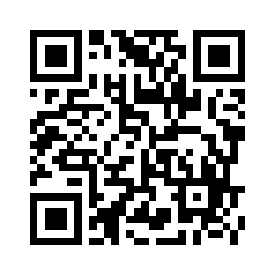
Методические и другие полезные материалы по организации профильных дней и смен Движения
(ссылка на Яндекс.Диск)

